Slide 1
3.5.4 刚体定轴转动中的机械能守恒定律
刚体的机械能
由刚体定轴转动的动能定理
刚体定轴转动的功能原理:

Slide 2
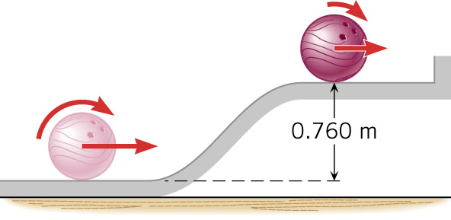
对于含刚体的力学系统
如果 A_{合外力}+A_{非保内}+A_{合外力矩}=0
系统机械能守恒定律

需要多大的速度才能滚上斜坡?

Slide 3
例3-10 质量为M、长为2l的均质细棒, 在竖直平面内可绕中心轴转动. 开始棒处于水平位置, 一质量为m的小球(m<<M)以速度u垂直落到棒的一端上. 设为弹性碰撞, 求碰后小球的回跳速度v以及棒的角速度.
y
解 建立如图坐标系
u
O
由系统角动量守恒
机械能守恒

Slide 4
例3-11 一长为l、质量为M的杆可绕支点O自由转动.一质量为m、速度为v的子弹射入距支点为a的棒内.若棒偏转角为30°, 问子弹的初速度是多少?
解 碰撞过程角动量守恒
O
l a
v
向上偏转过程机械能守恒

Slide 5
变形问题:
O
l a
30
o
v
O
l a
v

Slide 6
2. 区分两类冲击摆
(1)
质点 质点 柔绳无切向力
O
l
➢ 水平方向: F_{x} = 0 , p_{x} 守恒
mv₀ = (m+M )v
➢ 对 O 点: 守恒
mv₀ l = (m+M )vl
m
M
(2)
F_{y}
质点 定轴刚体(不能简化为质点)
F_{x}
O
轴作用力不能忽略, 动量不守恒, 但对 O 轴合力矩为零, 角动量守恒
l
m
M

Slide 7
例3-12 如图,已知滑轮的质量为m₀, 半径为R.斜面的倾角为θ,斜面上物体的质量为m, 物体与斜面间光滑; 弹簧的劲度系数为k.现将物体从静止释放,释放时弹簧无形变.设细绳不伸长且与滑轮间无相对滑动,忽略轴间摩擦阻力矩,求物体沿斜面下滑x(m)时的速度.(滑轮视作薄圆盘)
解 选取 m、m₀、k 和地球为系统,重力和弹性力均为系统保守内力,其它外力和非保守内力均不做功,系统机械能守恒.
k
设 m 未释放时为初态,此时重力势能为零.当m下滑 x 后为终态.

Slide 8
设滑轮相对于零势点的重力势能为
初态能量:
k
终态能量:
式(1)=(2), 又已知
解得

Slide 9
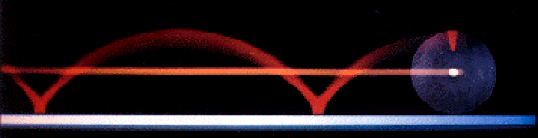
§3-6 刚体的平面平行运动
平动+转动

Slide 10
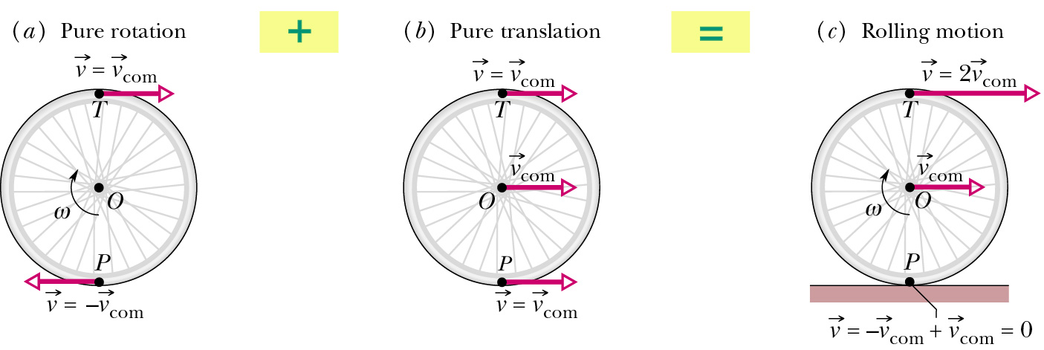
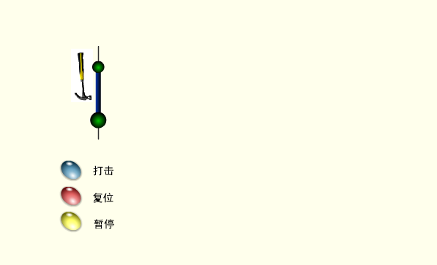

Slide 11
讨论乒乓球的自动回滚问题
现象: 使乒乓球向前运动的同时,以较高的转速
“反转”,则乒乓球过一段时间自动回滚.
原因: 质心平动
绕质心转动
当平动速度减为零时,
转动角速度尚未减为零.
N
N
.
v₀
.
C
C
f
f
mg
mg

Slide 12
条件:
时,
得

